Slide 1
ZÖLDÖSVÉNY
Készítette:
Magyari Dávid Krisztián, Kassai Péter

Slide 2
A probléma
A túrázással kapcsolatos információk sok különböző oldalon, szétszórtan érhetők el
A meglévő oldalak gyakran túlzsúfoltak vagy nehezen kezelhetők
Hiányzik egy egyszerű, átlátható felület, ahol a túrák böngészése és a közösségi funkciók egy helyen elérhetők
A megoldás
Vándor Bakancs
Egy könnyen kezelhető webalkalmazás túrák böngészésére és szűrésére
Regisztrációs és bejelentkezési lehetőség
Fórum a felhasználói kommunikációhoz
Admin felület a tartalmak kezeléséhez

Slide 3
A projekt célja
túrák böngészése
szűrés és keresés
fórum funkció
adminisztrációs lehetőségek

Slide 4
Miért ezt a témát választottuk?
lényegretörő és könnyen átlátható
szakmailag összetett feladat
valós igényre reagál
a túrázás népszerű
hiányzik az egyszerű, gyors felület

Slide 5
A rendszer fő funkciói
fórum
túralista
profiloldal
admin felület
regisztráció és login
többfeltételes szűrés

Slide 6
Kiknek készült?
adminisztrátorok
kezdők
hétvégi kirándulók
túrázók

Slide 7




Használt programok
Next.js
React
Node.js
Express
Microsoft SQL Server
GitHub
Visual Studio Code
Discord

Slide 8
A rendszer felépítése
Frontend
Backend
Adatbázis

Slide 9
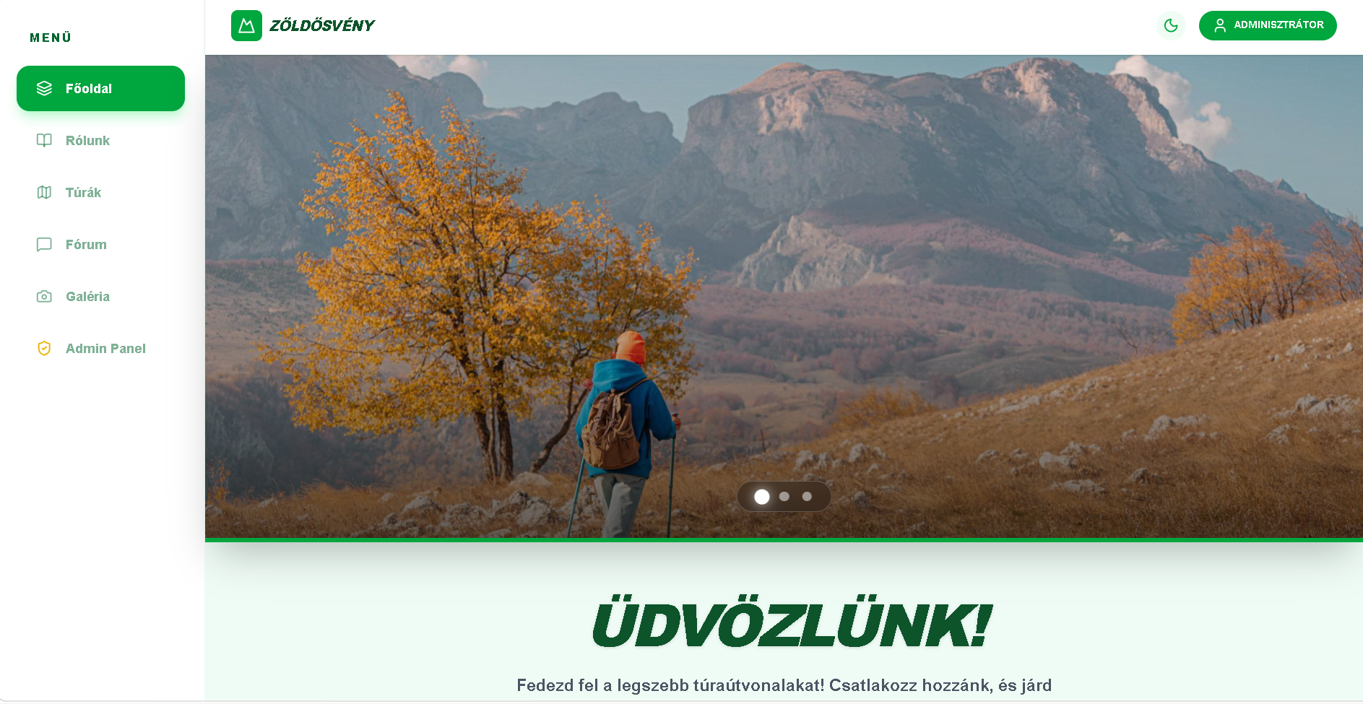
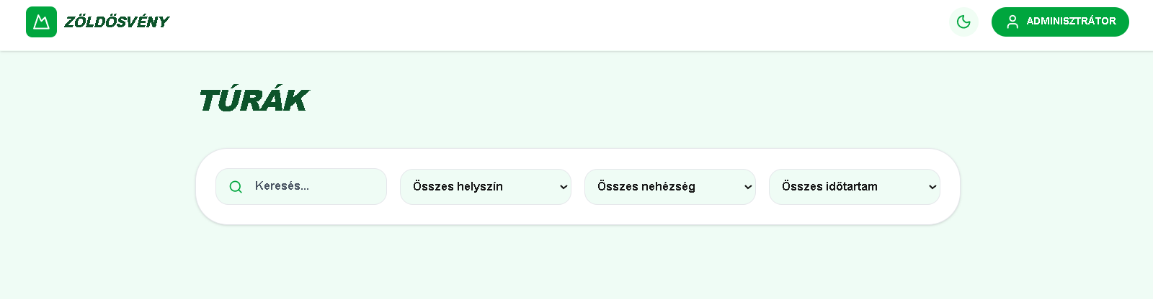
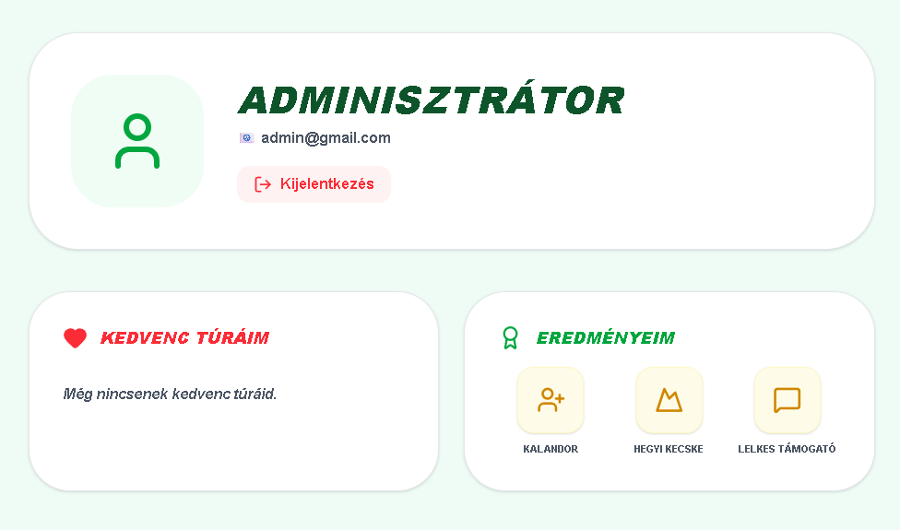
Frontend felépítése és működése
kezdőoldal
túrák oldal
fórum
login / regisztráció
profil
admin felület

Slide 10
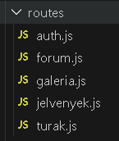
Backend működése
API végpontok
felhasználókezelés
túrák kezelése
fórumkezelés
adatbázis-kommunikáció

Slide 11
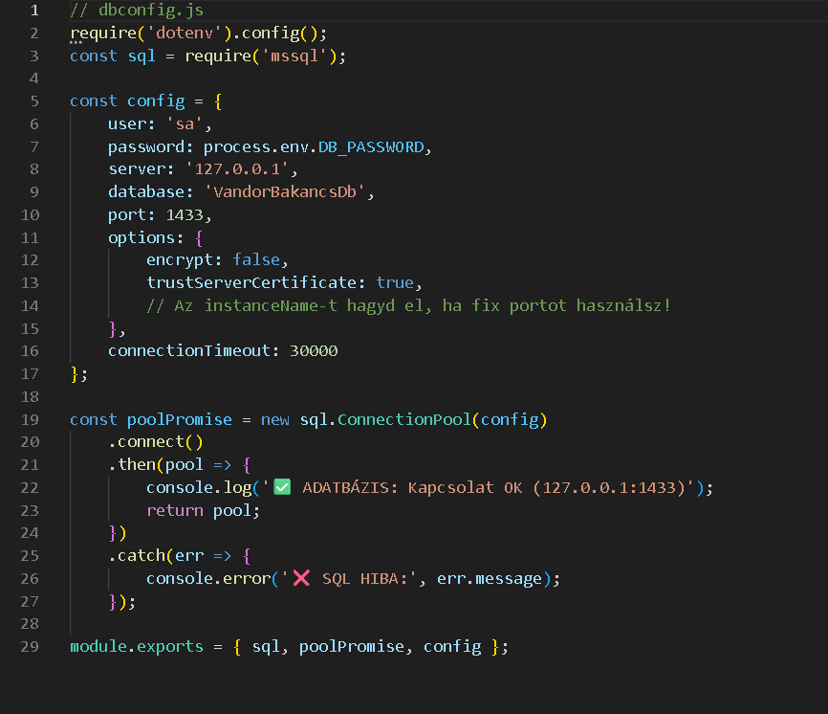
Adatbázis felépítése
Users
Turak
ForumTemak
ForumKommentek

Slide 12
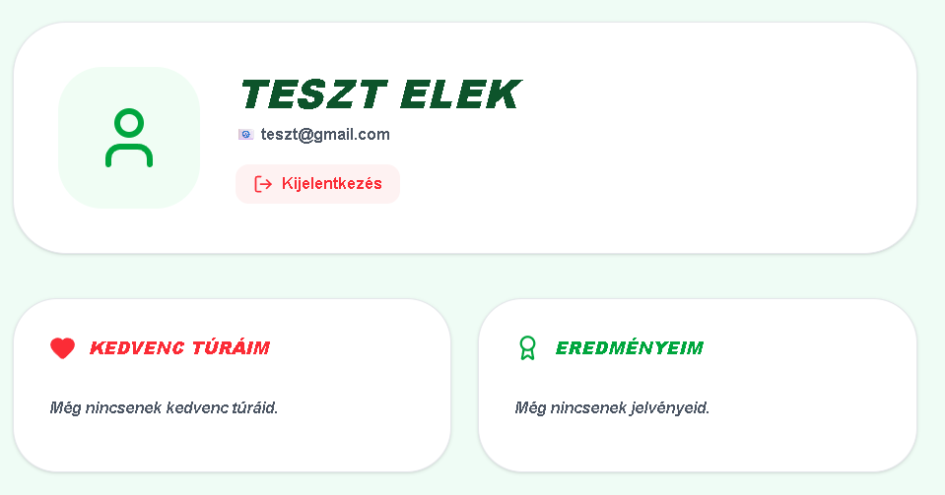
Jogosultságkezelés
vendég
bejelentkezett felhasználó
adminisztrátor

Slide 13
Fontosabb algoritmusok
login ellenőrzés
regisztrációs e-mail ellenőrzés
túraszűrés
hozzászólásszámolás
kommentek kapcsolása témákhoz

Slide 14
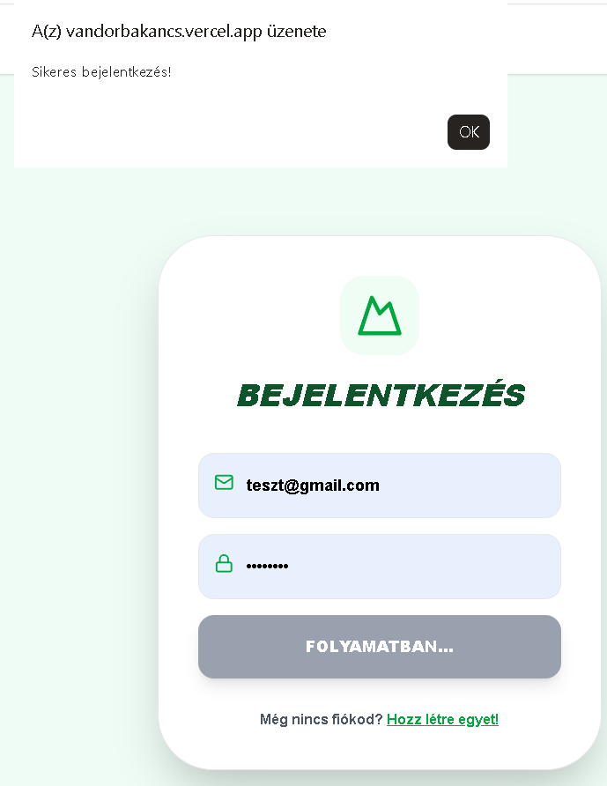
Tesztelés és hibakezelés
sikeres login
hibás login
foglalt e-mail
nincs találat
backend elérhetetlenség
fórum jogosultság

Slide 15
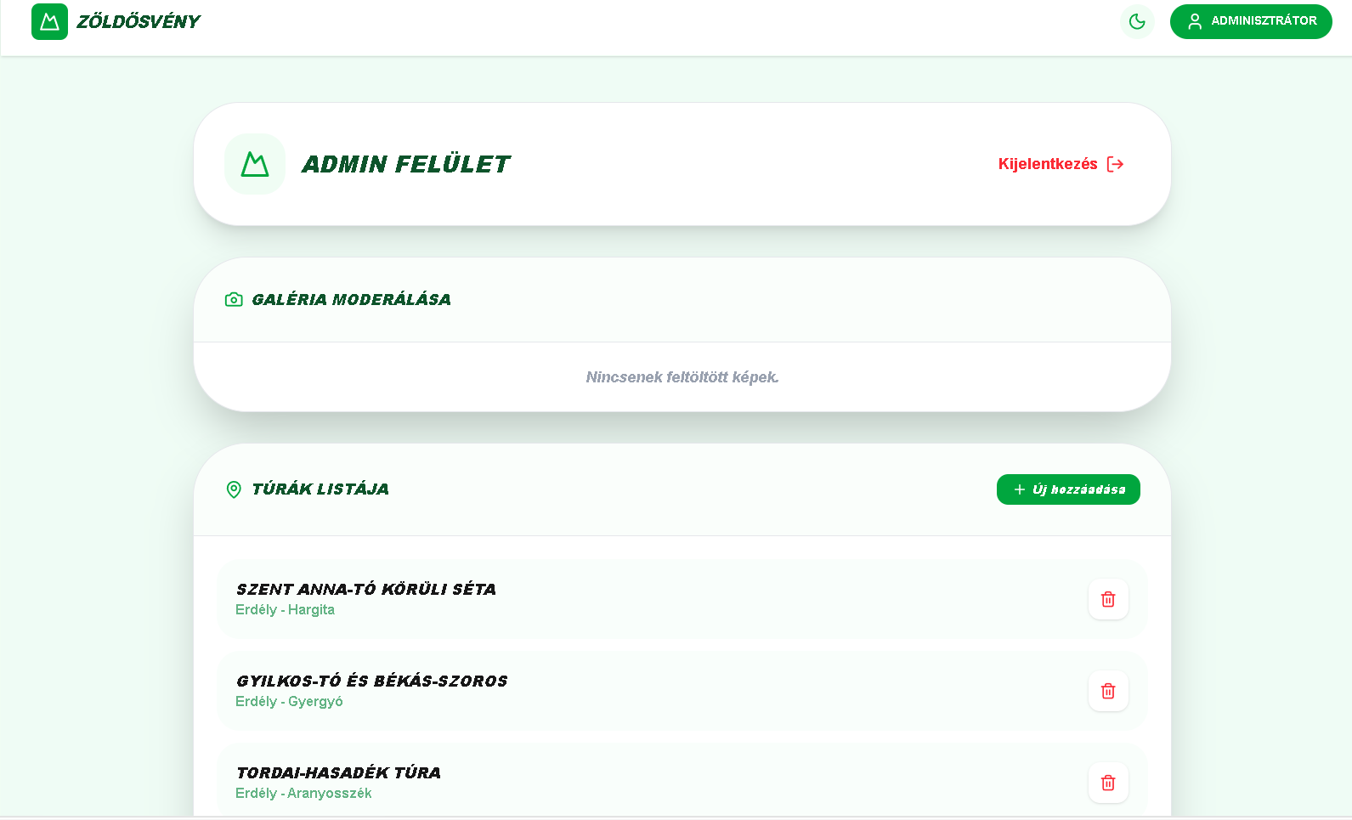
Adminisztrációs lehetőségek
új túra létrehozása
túra törlése
fórumtéma törlése
komment moderálása

Slide 16
Összegzés
működő webalkalmazás készült
frontend + backend + adatbázis
közösségi és admin funkciók
sok szakmai tapasztalat

Slide 17
Köszönjük a figyelmet!

